Slide 1

Cultivo en contorno
Consiste en realizar todas las labores en forma transversal a la pendiente del terreno
Mayor eficiencia en el control de la erosión hídrica en pendientes suaves (1-3%) y cortas (90–120 cm)
Mejor aprovechamiento del agua

Slide 2
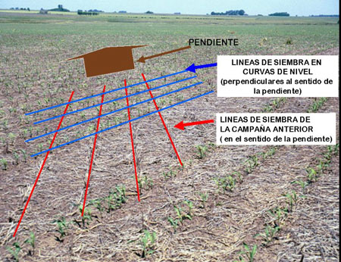
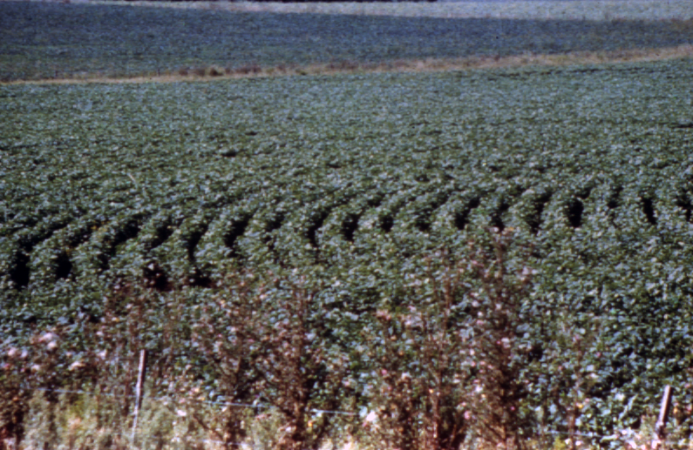

Slide 3
Tipos de cultivo en contorno
Cultivo Perpendicular a la Pendiente
Menos eficiente para controlar la Erosión;
más sencillo para realizar las labores; solo en lotes uniformes;
Una sola línea de referencia para labores

Slide 4
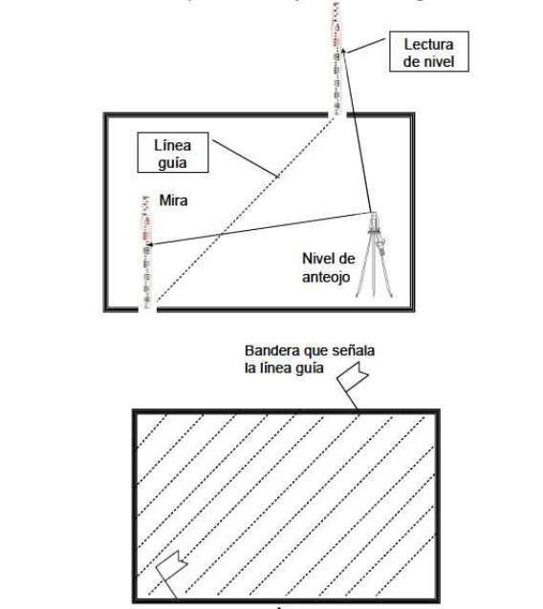
Trazado, suavizado y marcación de la línea guía
Esquema de trazado de línea de base para cultivos cortando la pendiente.
La lectura de nivel en ambos puntos es idéntica.
Lote con líneas de cultivo

Slide 5
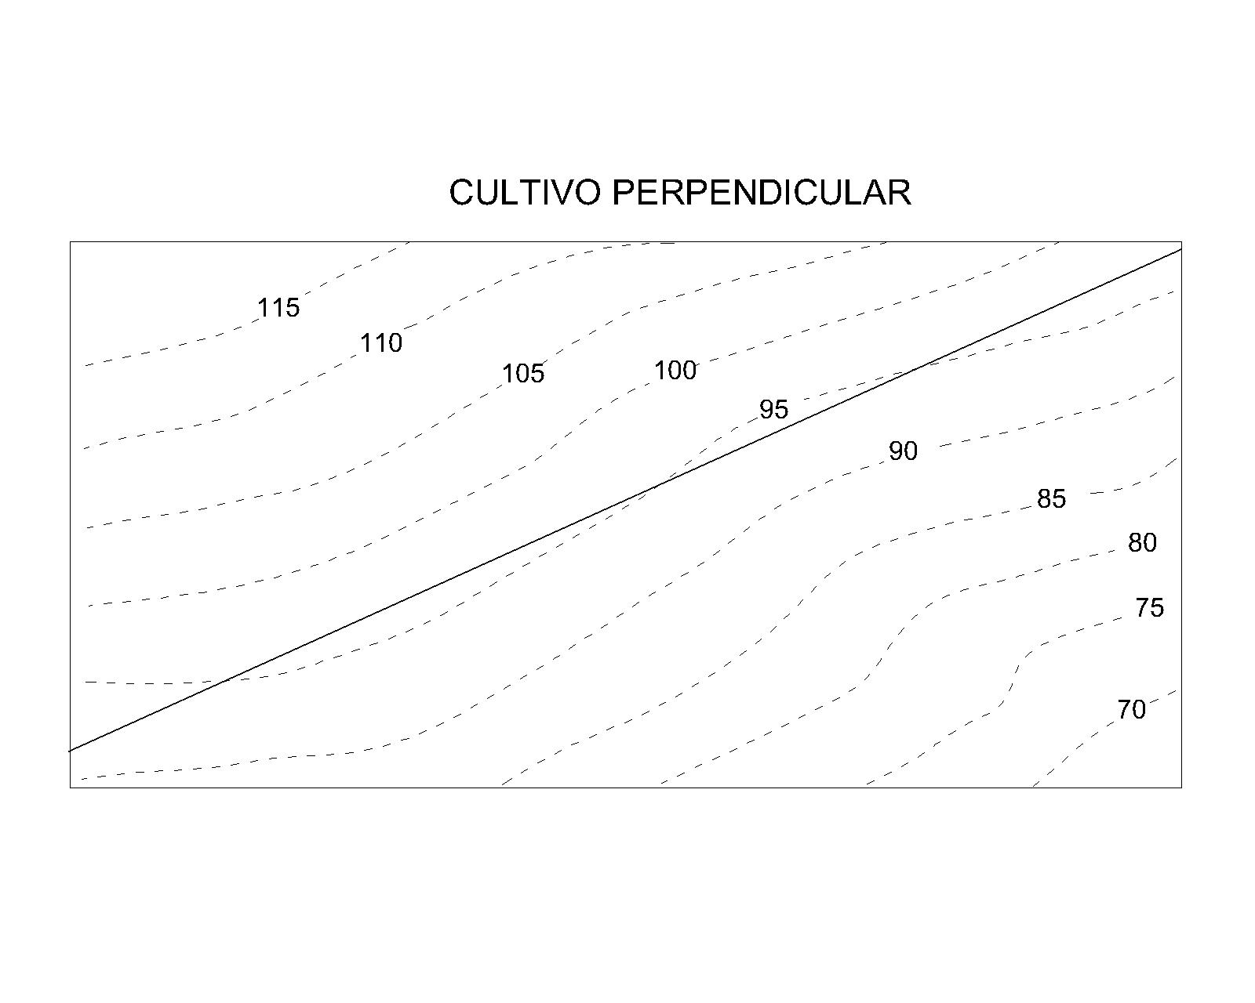

Slide 6
Cultivo en Contorno Clásico
En lotes de relieve bastante uniforme y grandes;
mayor eficiencia en control de la Erosión;
cultivos densos preferentemente;
lotes muy erodibles.
Muchas Curvas de nivel de referencia para labores en el terreno. Se trazan tantas Curvas de Nivel como sea necesario a una equidistancia igual al Intervalo vertical calculado

Slide 7
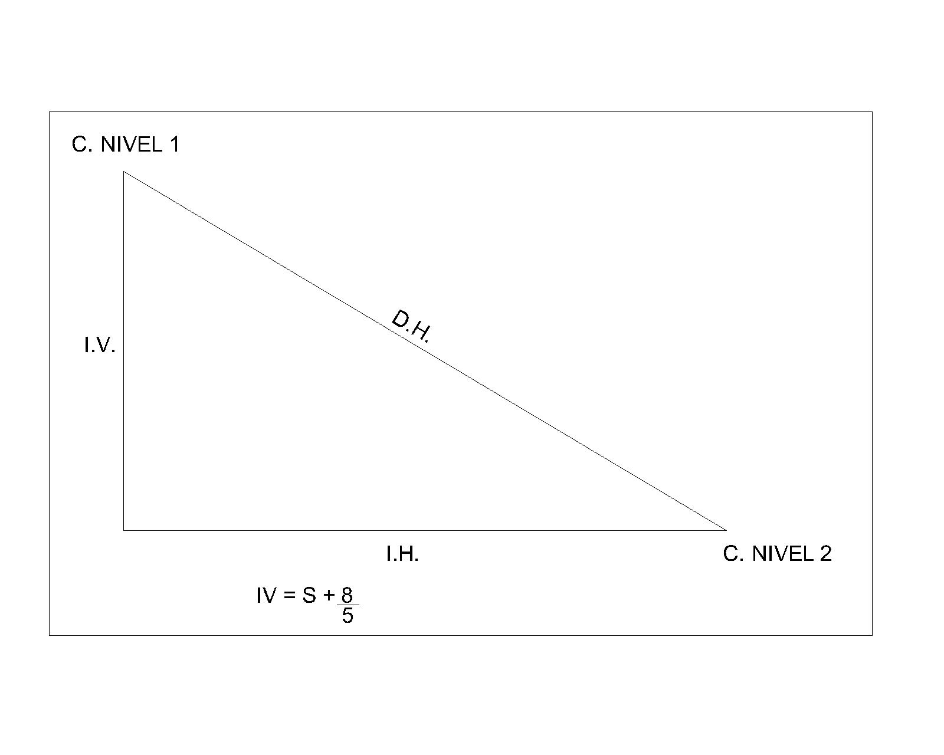

Slide 8
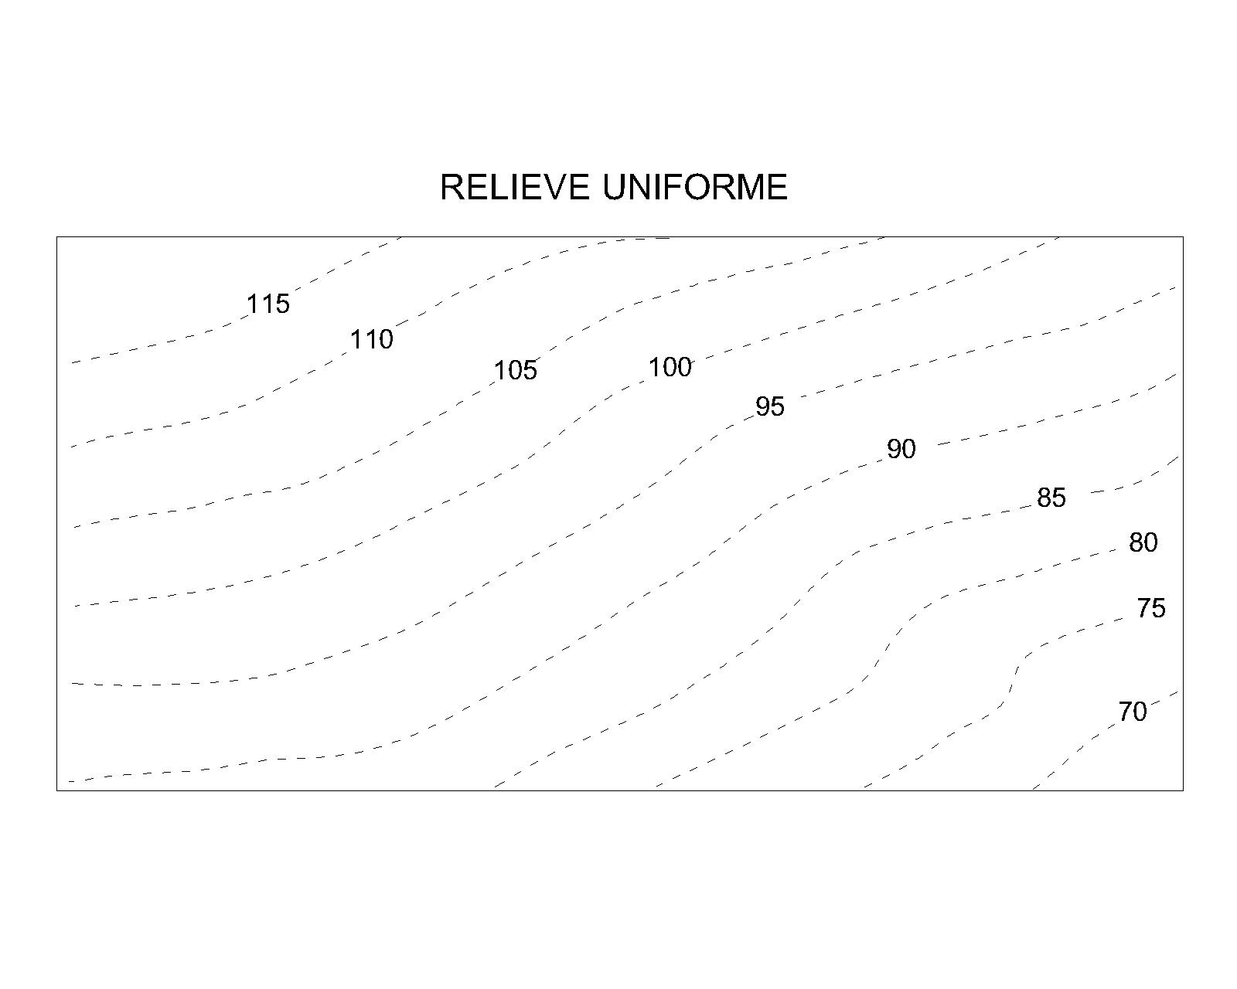

Slide 9
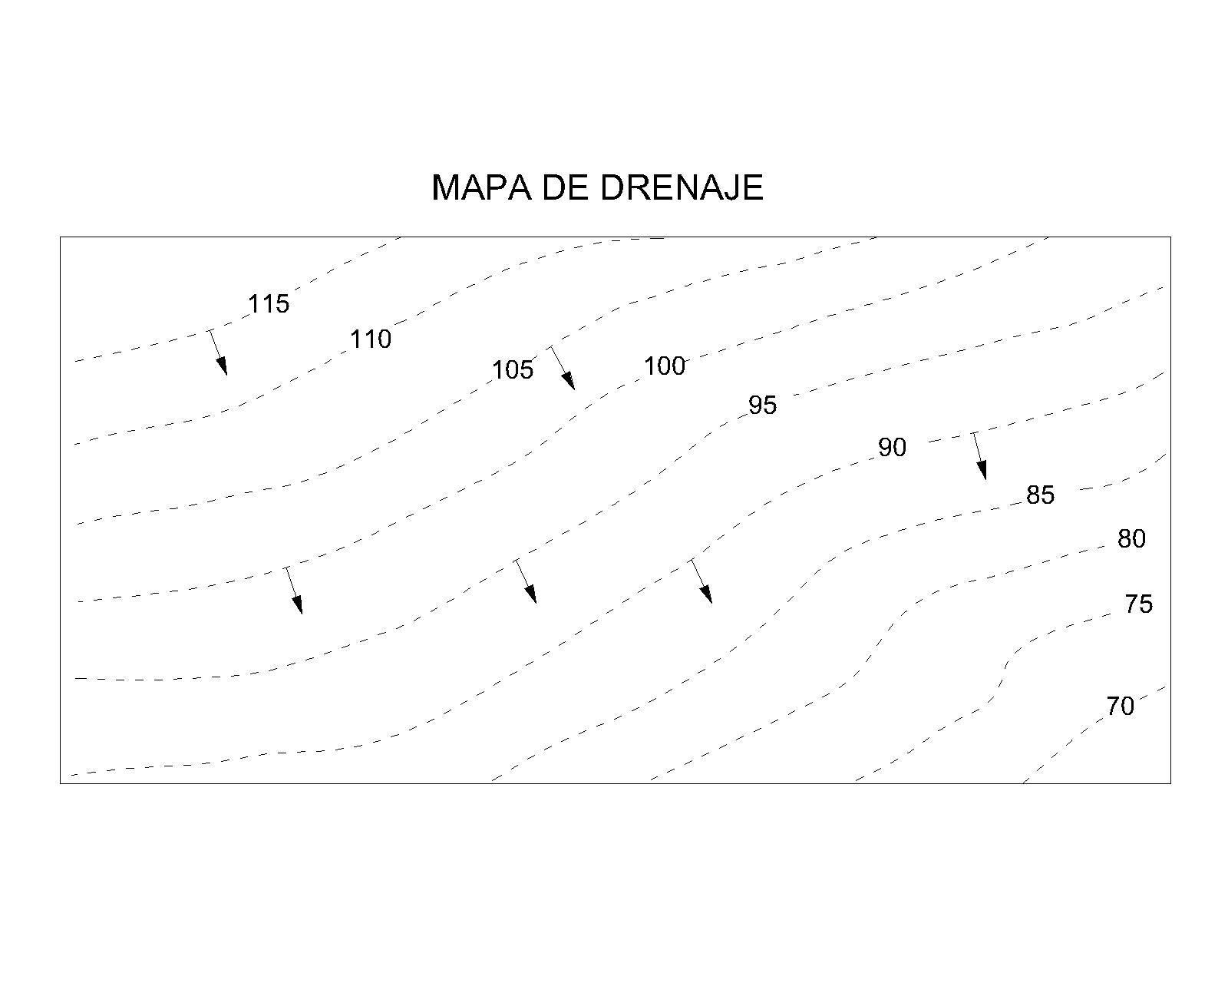

Slide 10
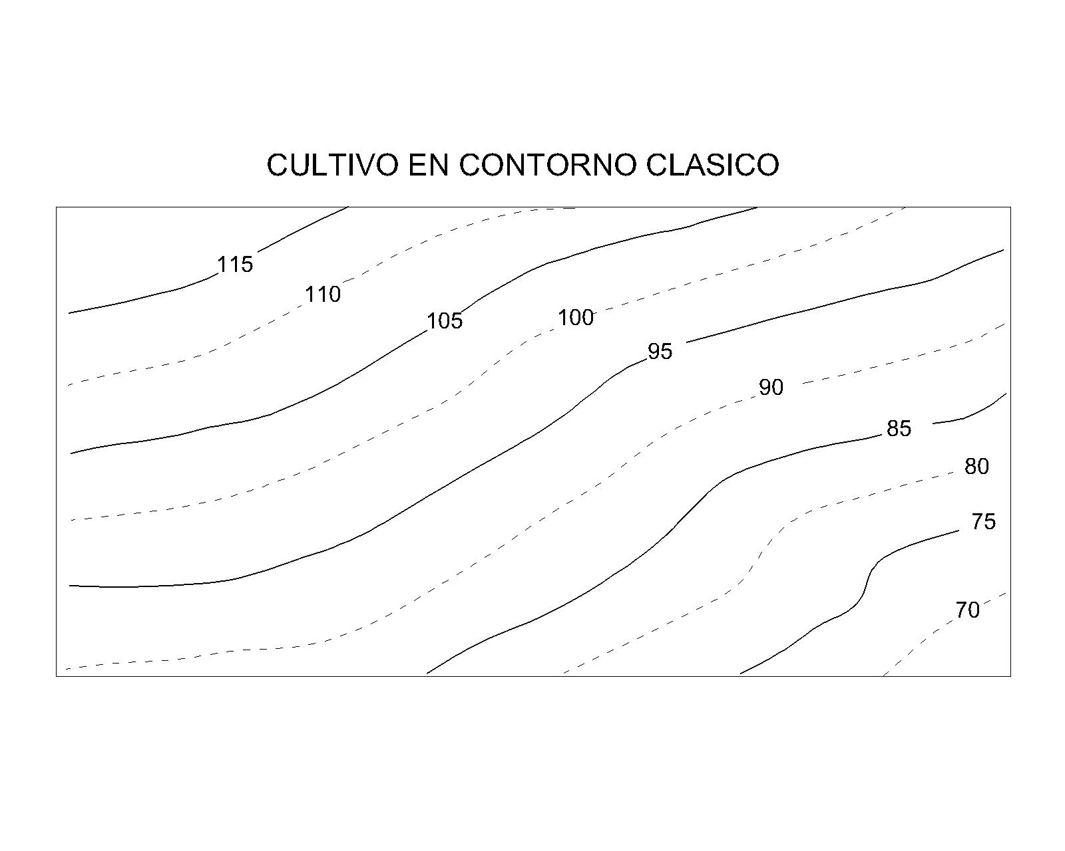

Slide 11
Cultivo en Contorno Simplificado
En lotes de relieve complejo;
eficiencia intermedia para control de la erosión;
lotes poco erodibles;
cultivos densos y escarda.
Pocas Curvas de Nivel de referencia para labores en el terreno. Se eligen las Curvas de Nivel mas representativas de cada sector homogéneo del lote.

Slide 12
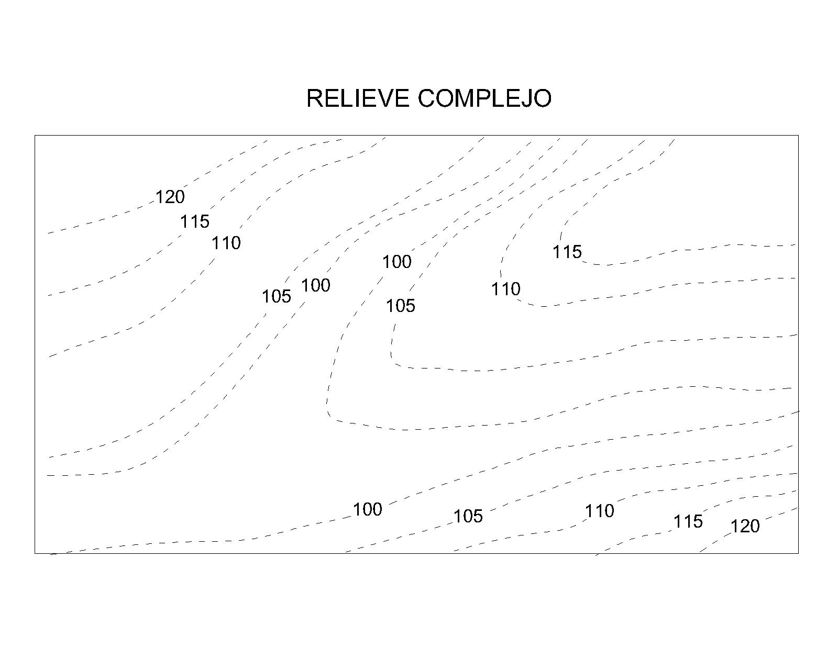

Slide 13
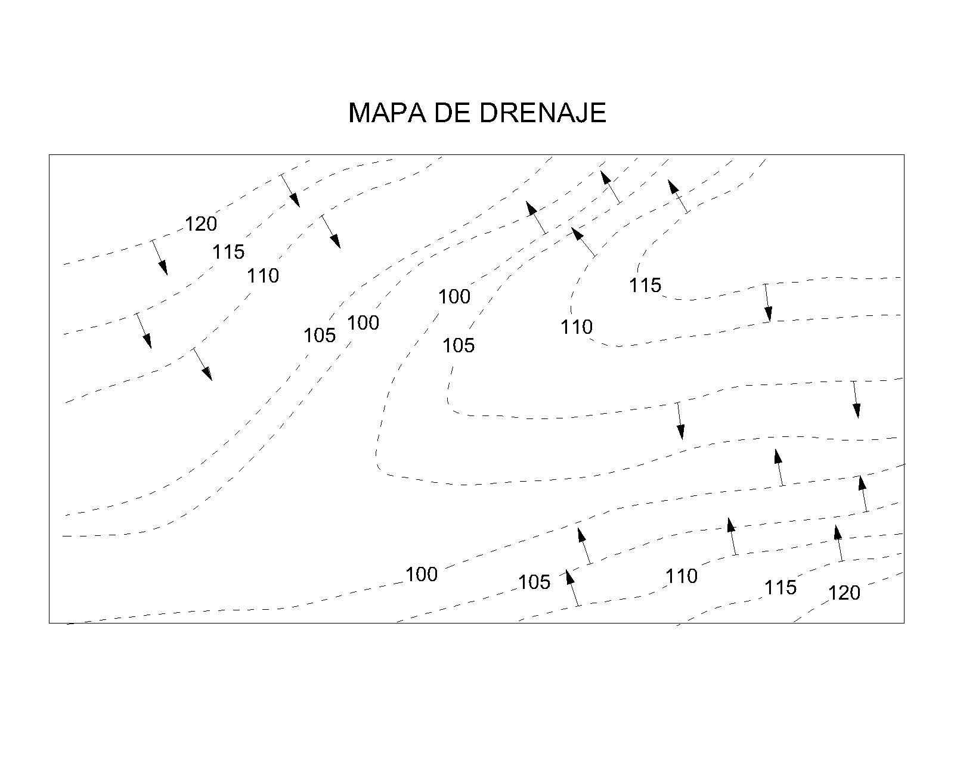

Slide 14
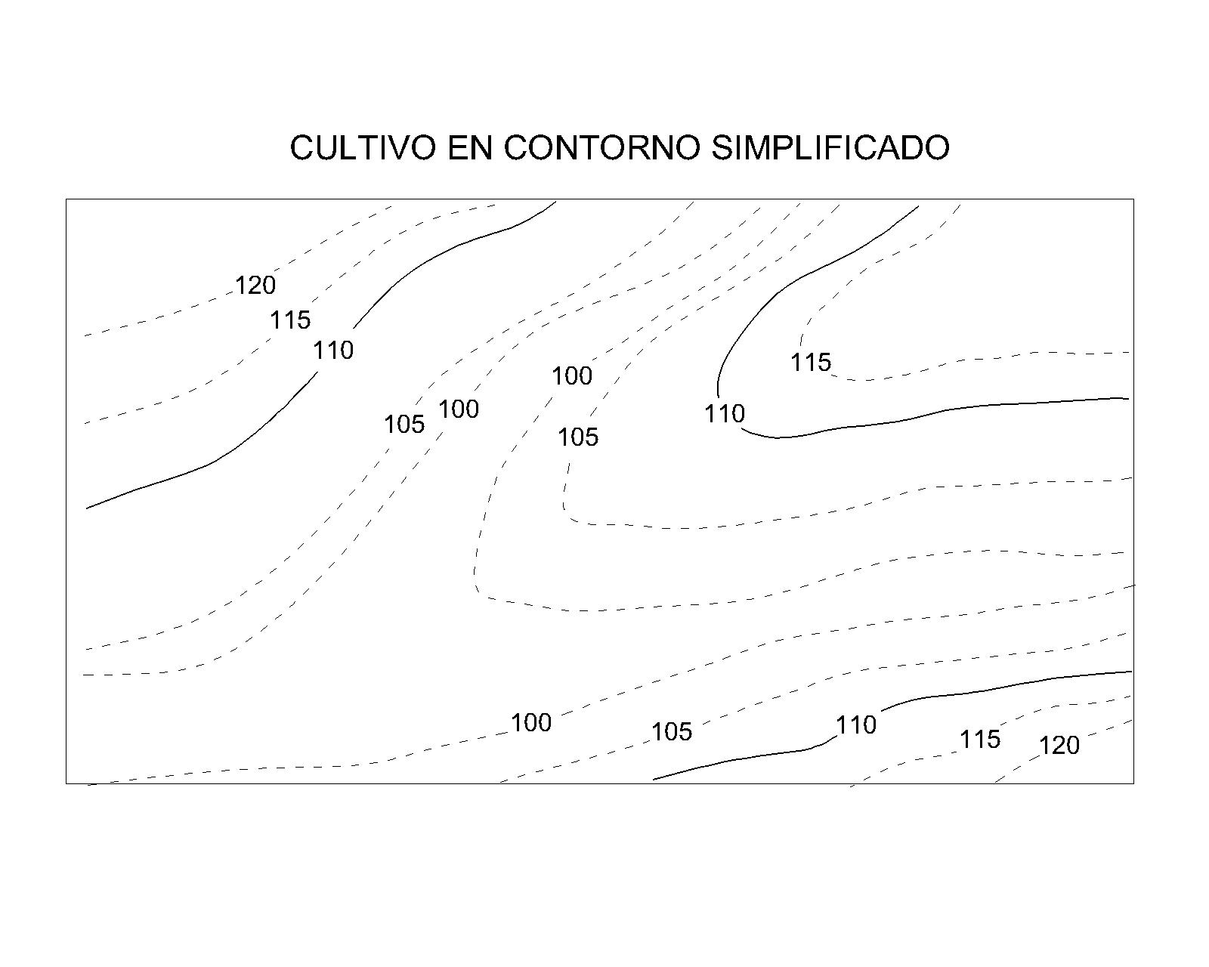

Slide 15
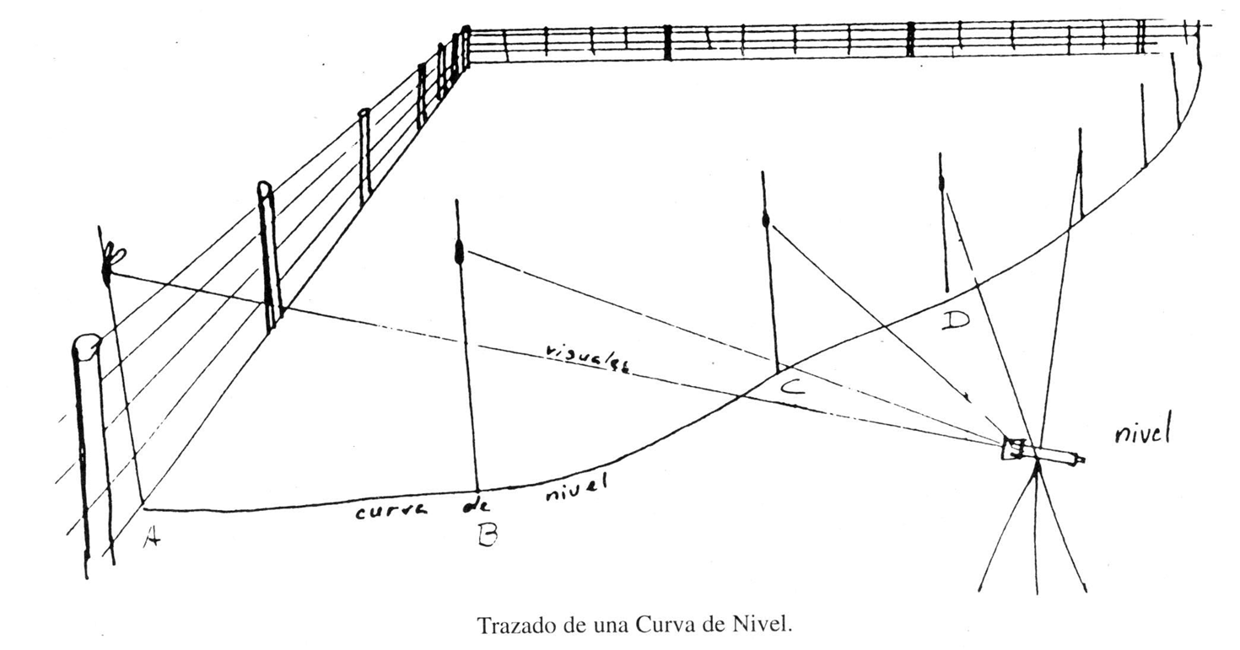
Trazado de una Curva de Nivel en el terreno.
Cultivo en Contorno: la distancia entre Curvas de Nivel se determina a través del cálculo del Intervalo Vertical ( I:V ); ver Terrazas.
Cultivo en Contorno Simplificado : se seleccionan las Curvas de Nivel mas representativa de cada sector del relieve homogeneo

Slide 16
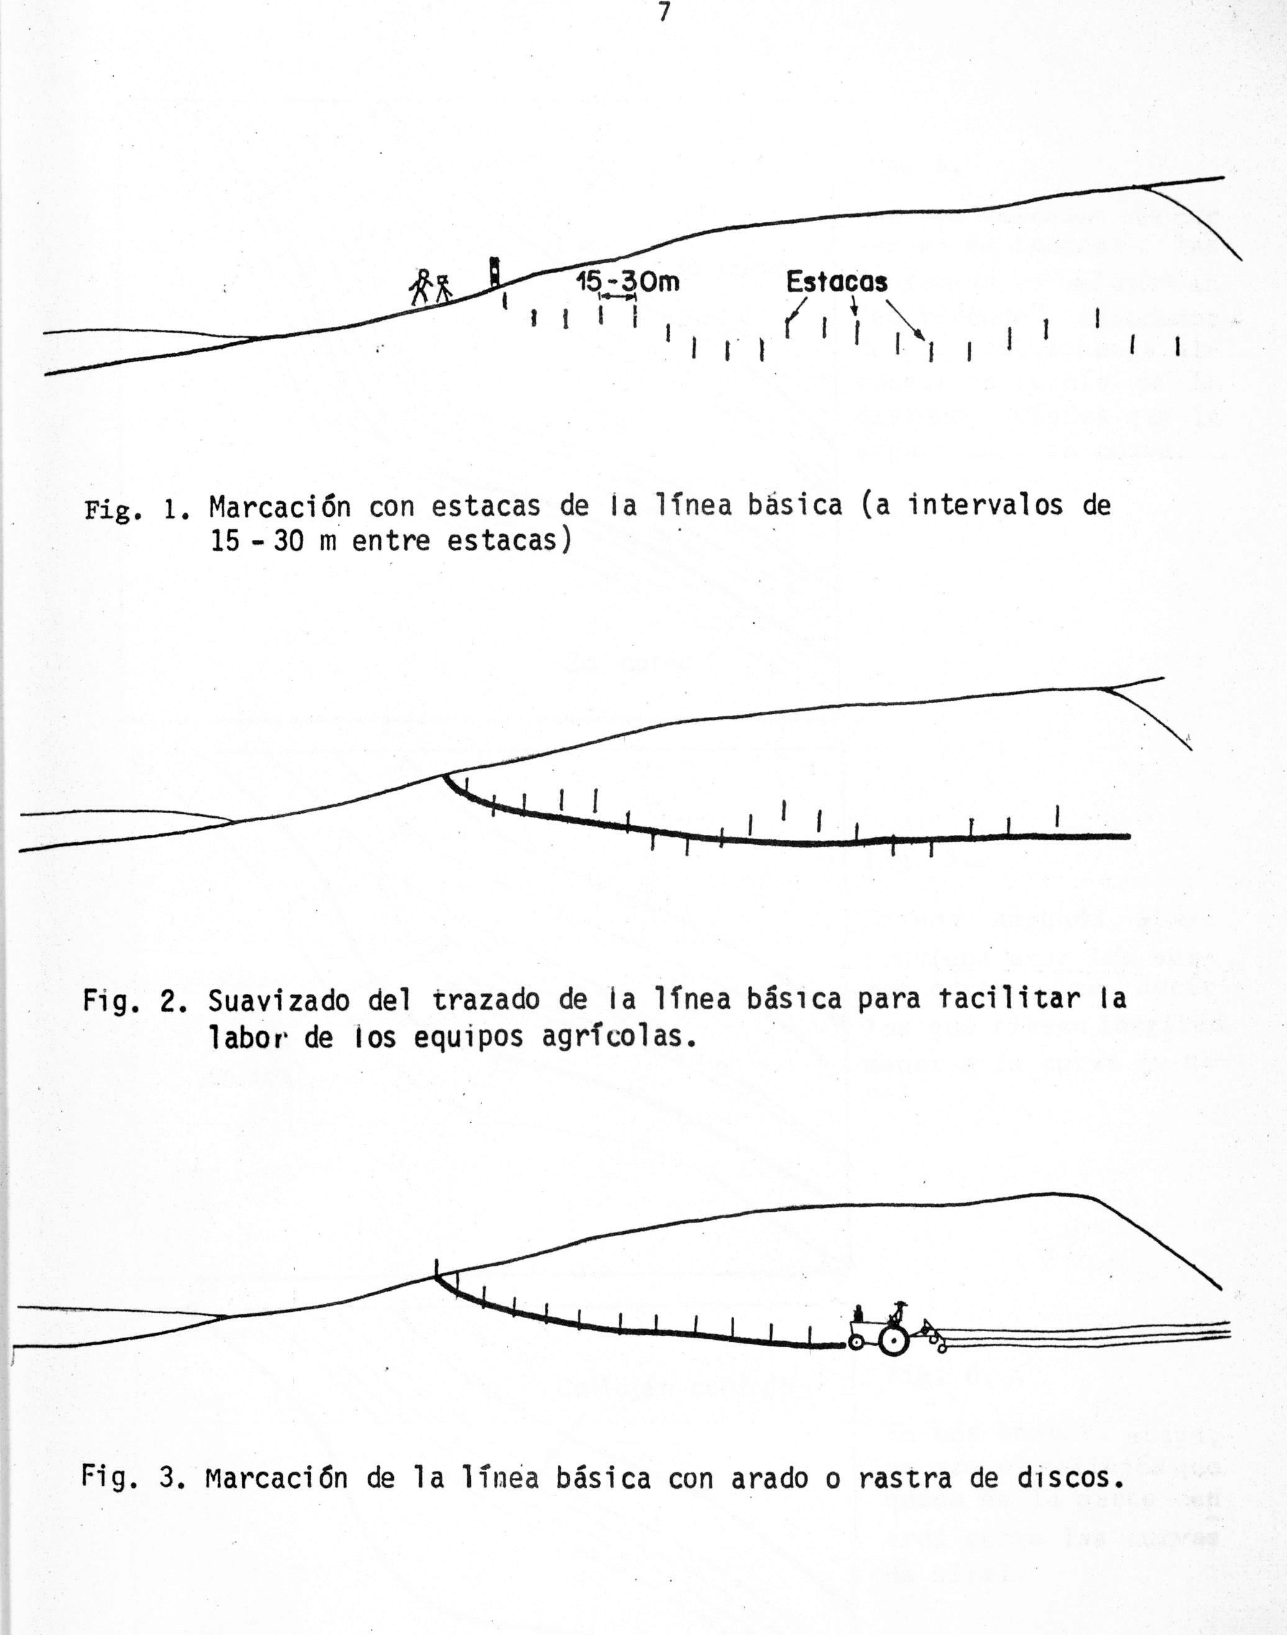
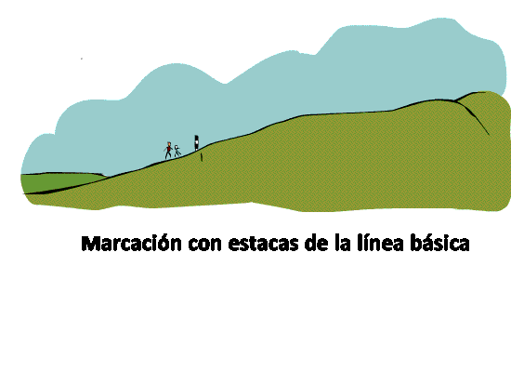

Slide 17
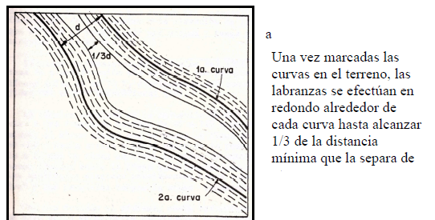
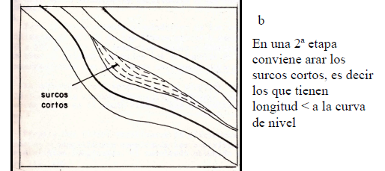
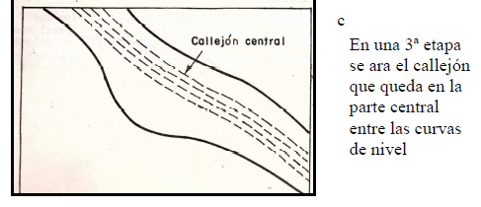
Laboreo del suelo
Siguiendo curvas de nivel( Cultivo en Contorno Clásico )

Slide 18
Cultivo en fajas
Consiste en alternar franjas de cultivos anuales de diferente ciclo,
o cultivos anuales con pasturas en forma transversal a la pendiente.
Mayor eficiencia en el control de la erosión hídrica en pendientes entre el 1% al 5% y no muy largas (hasta 300 m).

Slide 19
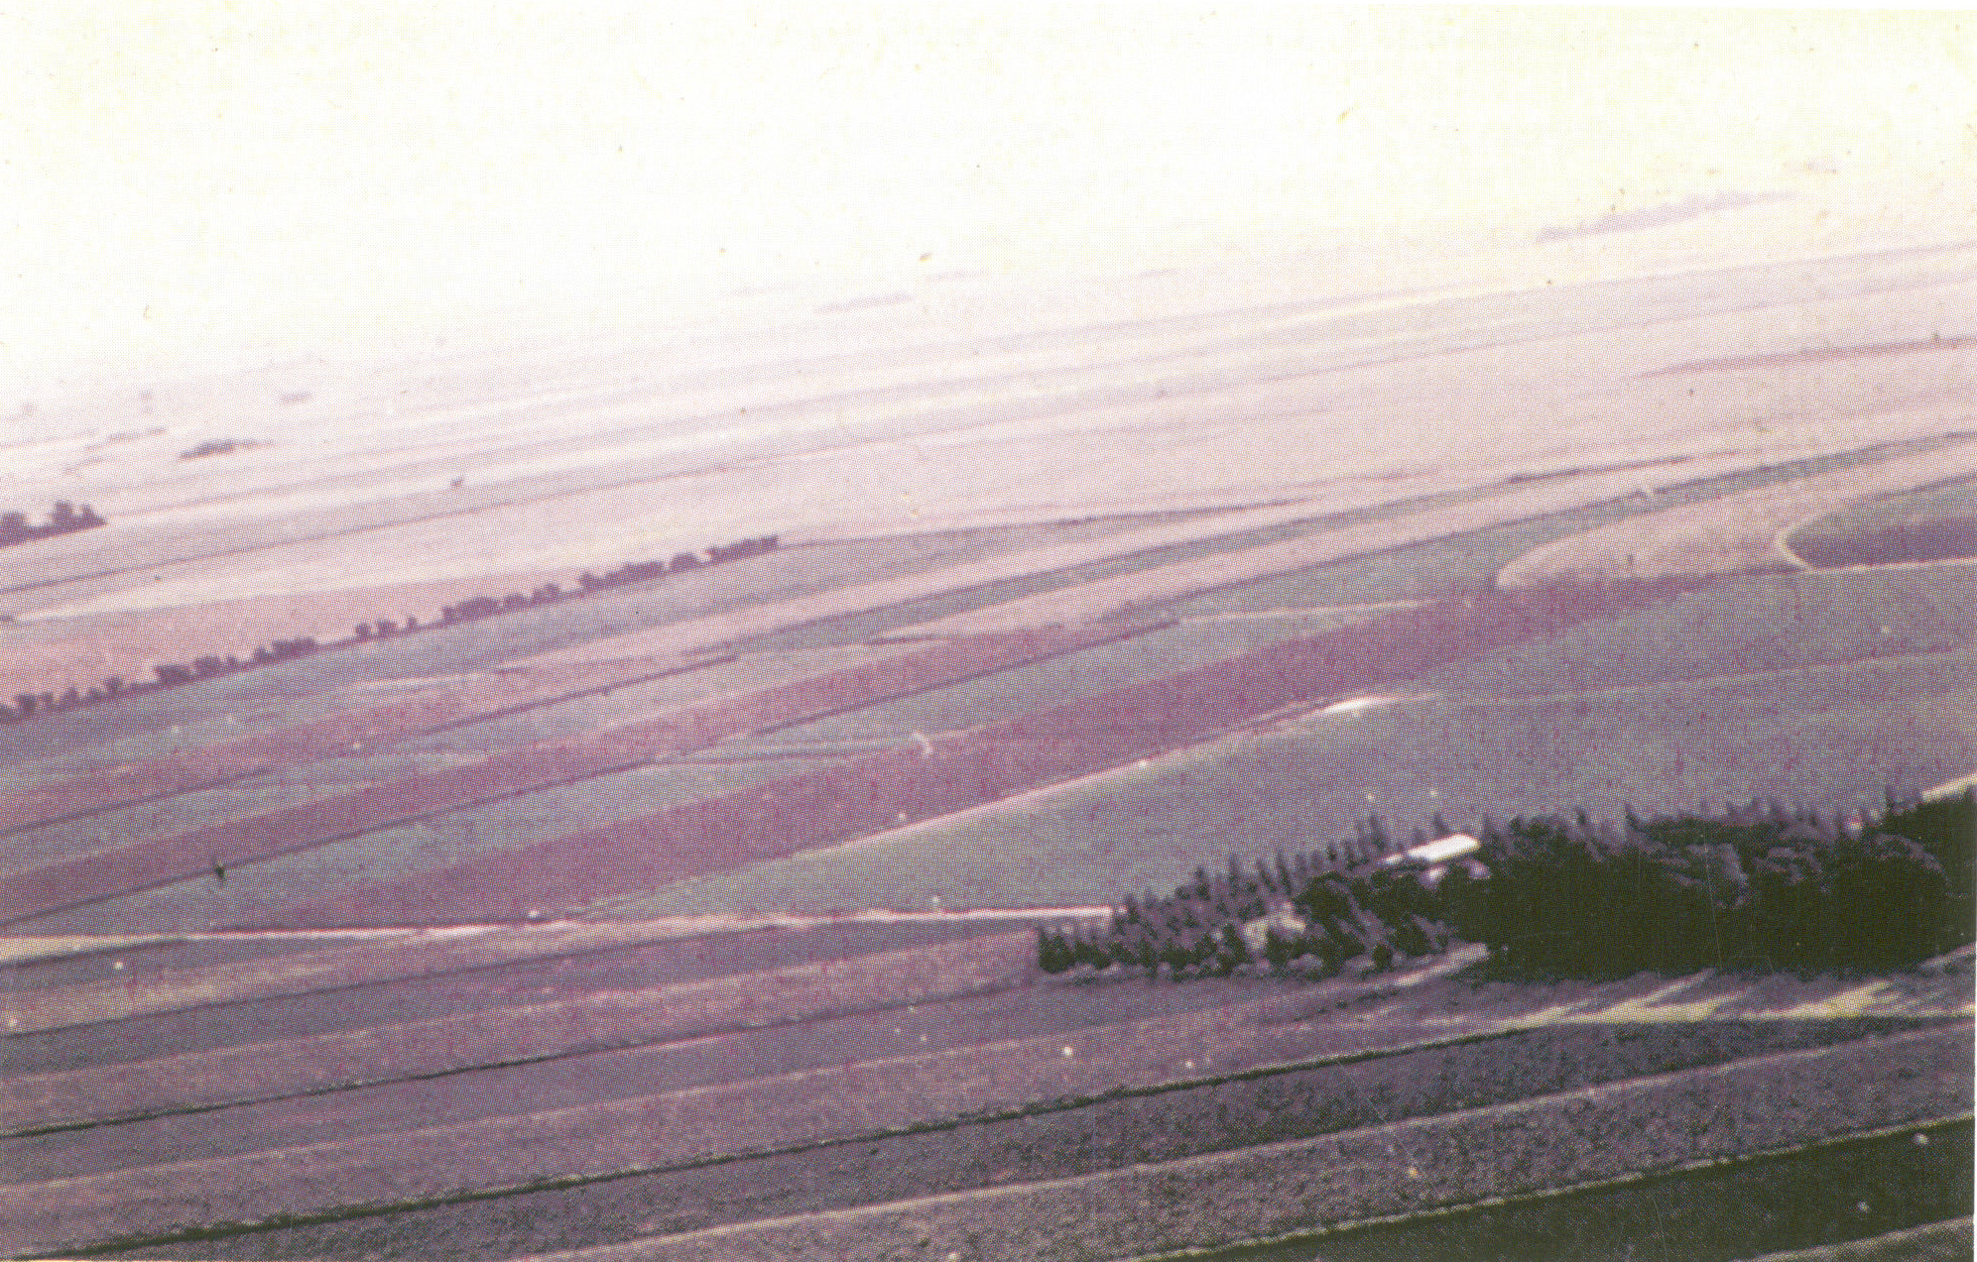

Slide 20
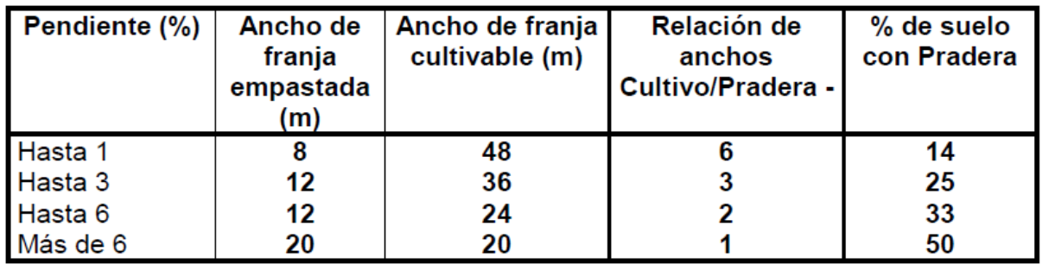
Ancho de Faja
Ancho de franjas empastada y cultivada en función del gradiente de pendiente y relaciones de ocupación cultivo/pasto.

Slide 21
Tipos de cultivo en franjas
Cultivo en Franjas Rectas
En lotes de relieve uniforme o muy complejos donde no es posible otro tipo de franjas.
Fajas rectas y paralelas.
Es el más sencillo para trabajar pero el menos eficiente para el control de la Erosión.

Slide 22
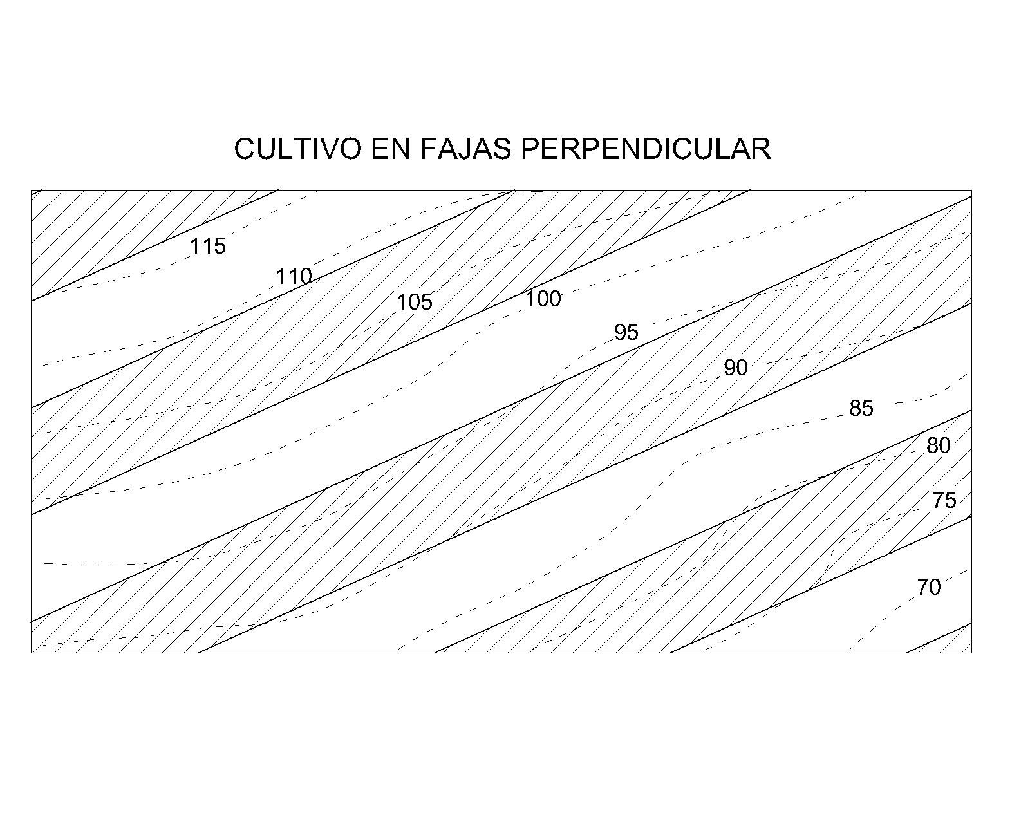
Trazado y laboreo
Se traza la línea guía perpendicular a la pendiente general ( ver cultivo perpendicular a la pendiente );
aguas arriba y debajo de la misma se trazan rectas paralelas según el ancho de faja determinado.
Laboreo no ofrece dificultades.

Slide 23
Cultivo en Franjas en Contorno Clásico
En lotes de relieve no muy complejo;
fajas de bordes curvos y desuniformes;
el más eficiente para control de la Erosión pero el mas difícil de trabajar.

Slide 24
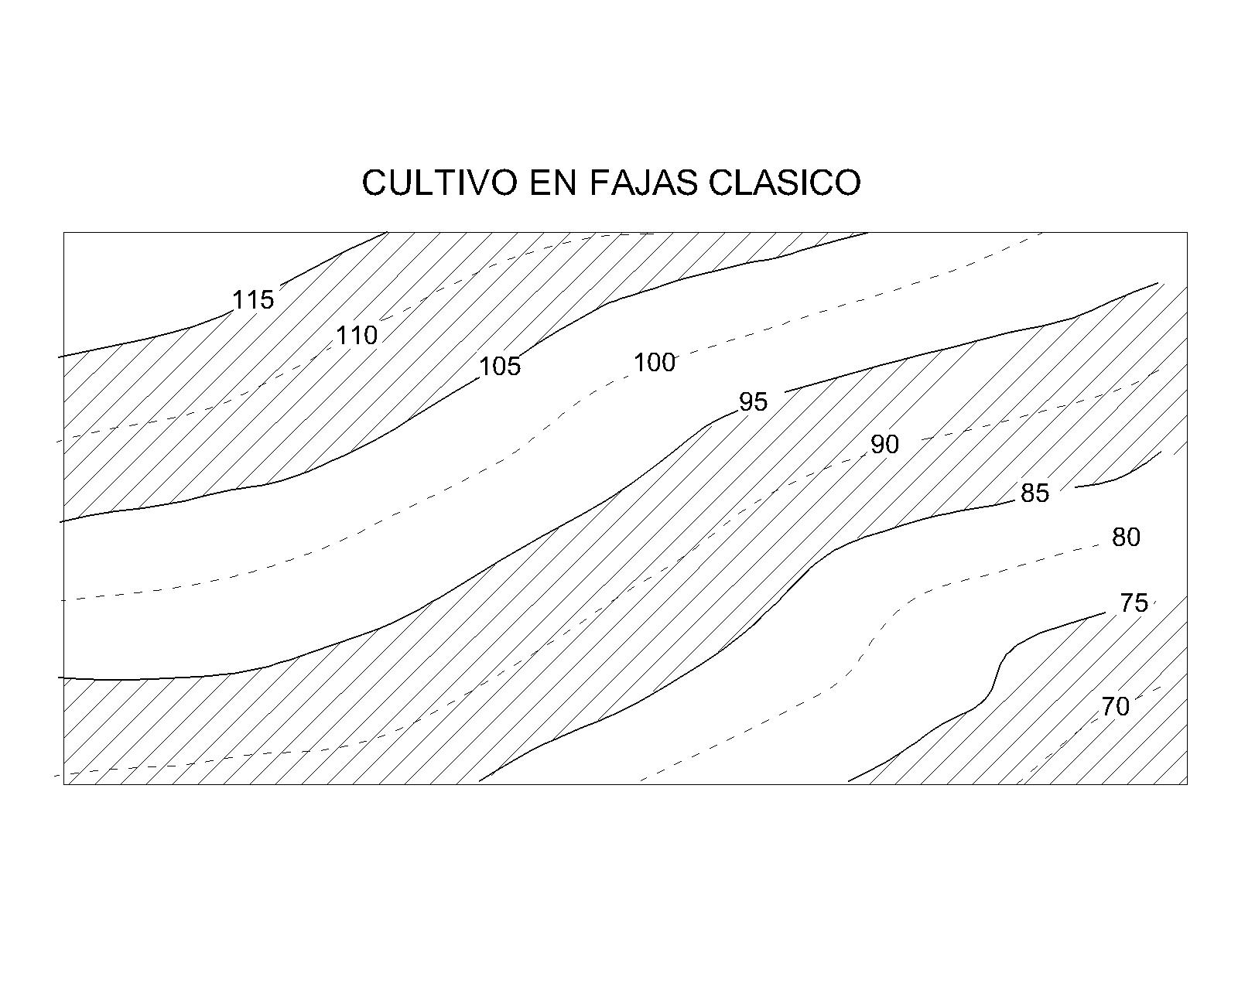
Trazado y Laboreo
Se trazan tantas curvas de nivel como sea necesario según el Intervalo Vertical calculado ( ver cultivo en contorno clásico ).
Cada Faja queda conformada por la superficie entre curvas de nivel consecutivas.
Se alternan cultivos de diferente ciclo.
Laboreo entre curvas de nivel: ver Cultivo en Contorno Clásico.

Slide 25
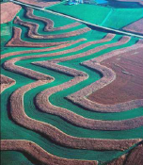
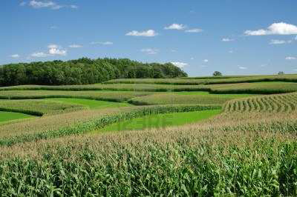
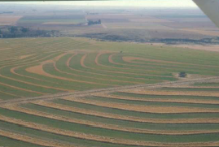

Slide 26
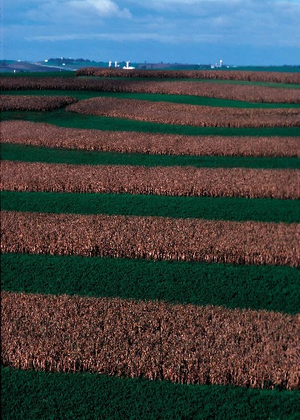
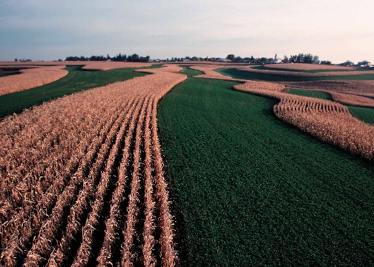




Slide 27
Cultivo en Franjas en Contorno Simplificado
En lotes de relieve complejo.
Paquetes de Fajas curvas y de ancho uniforme por cada sector homogeneo del relieve y Fajas rectificadoras de ancho desuniforme entre medio de los paquetes.
Eficiencia intermedia para control de la Erosión,
no tan difícil para laborear.

Slide 28
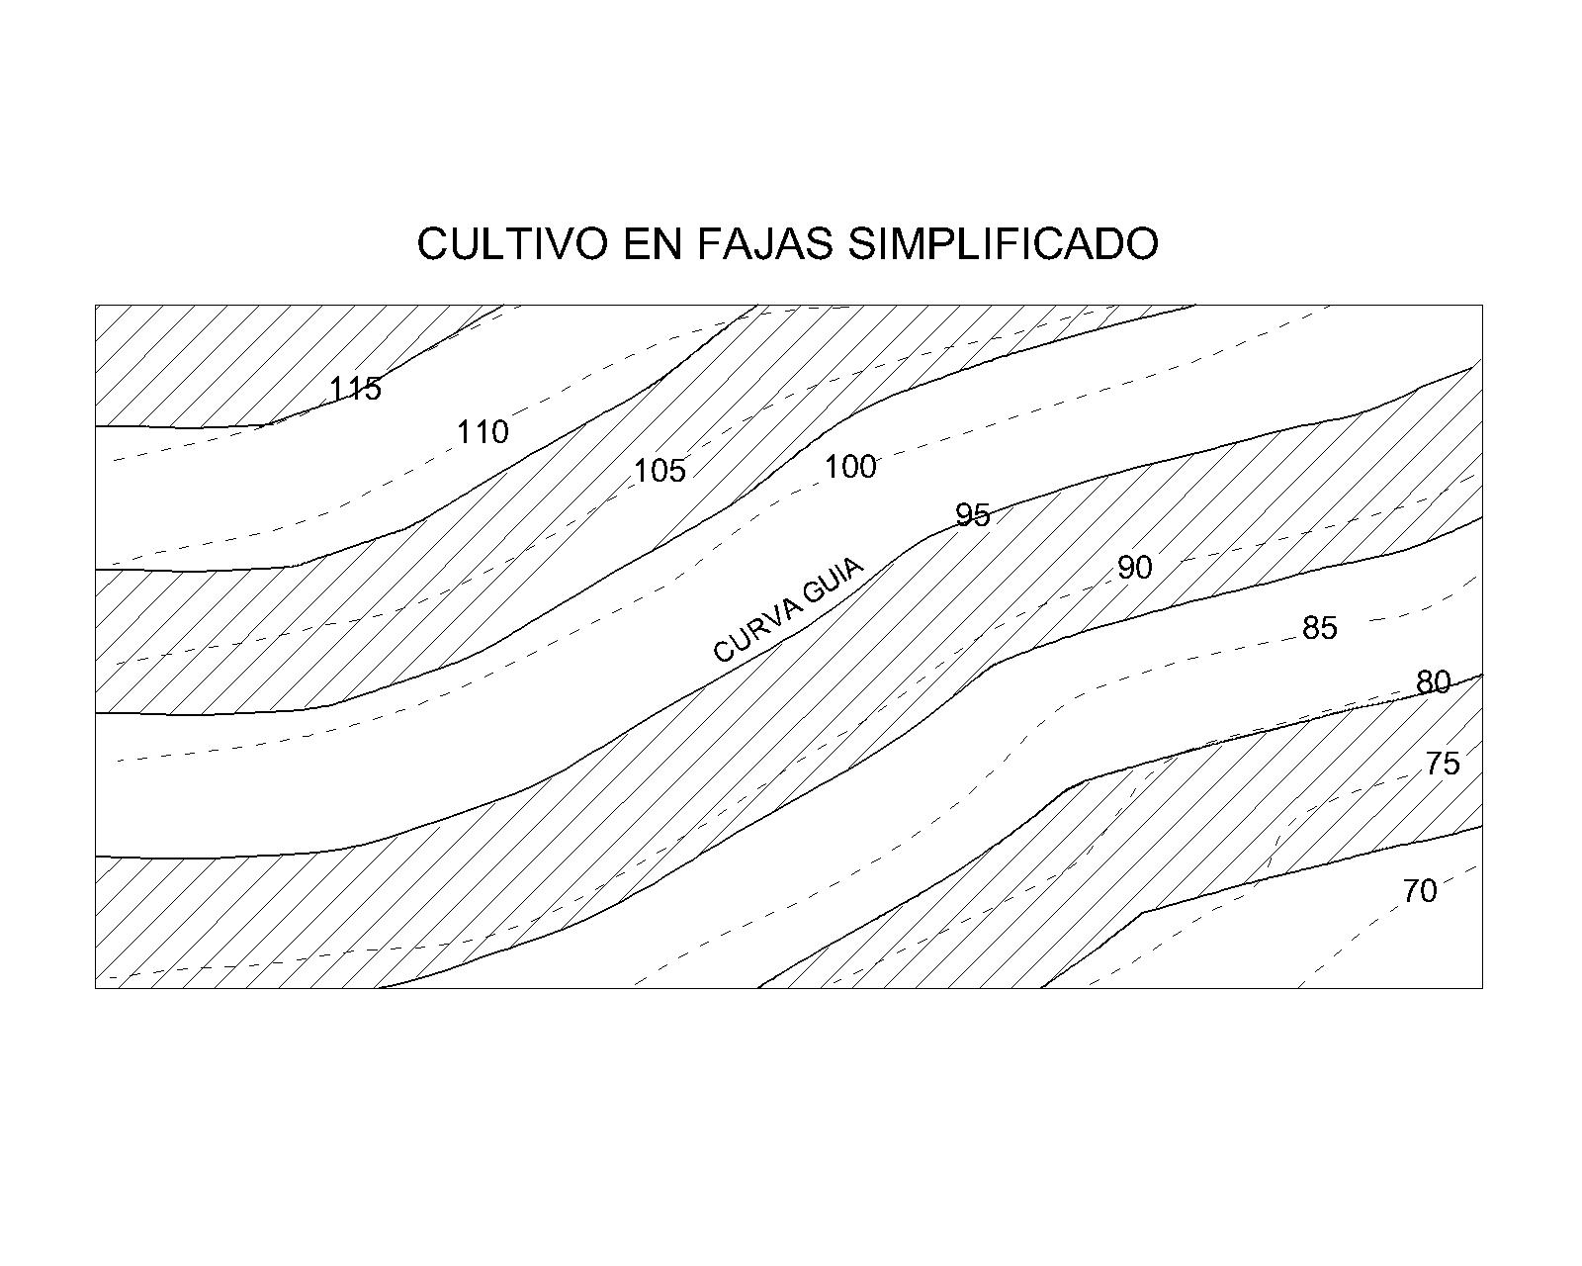
Trazado y laboreo
Se trazan las curvas de nivel representativas de cada sector homogéneo del terreno ( ver cultivo en contorno simplificado ).
Aguas arriba y aguas debajo de cada Línea Guía de cada sector se trazan paralelas según el Ancho de faja calculado según sea protectora o protegida:
Entre cada paquete de fajas paralelas se dela una Faja Rectificadora.
Laboreo no ofrece dificultades excepto en la Fajas Rectificadora.

Slide 29
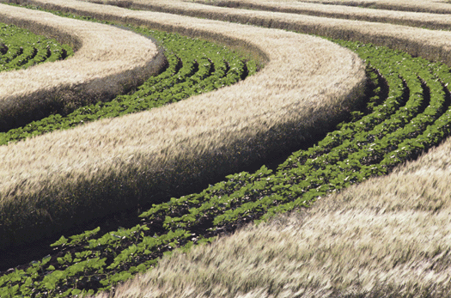
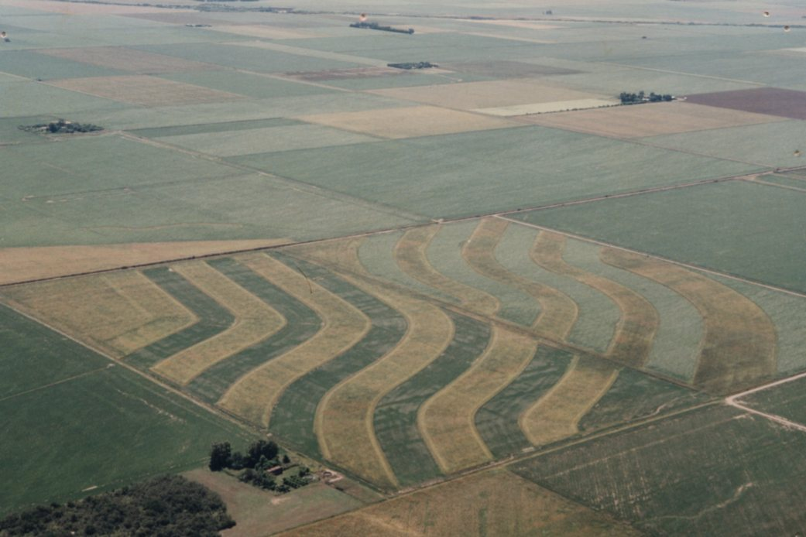

Slide 30
Otra forma de trazado de cultivo en fajas en contorno simplificado a nivel.

Slide 31
Terrazas
Conjunto de paño más canal y bordo
construidos transversales a la pendiente de modo de interceptar el escurrimiento superficial a intervalos fijos.
Se aplican en pendientes de hasta el 10% independientemente de la longitud de la misma.

Slide 32
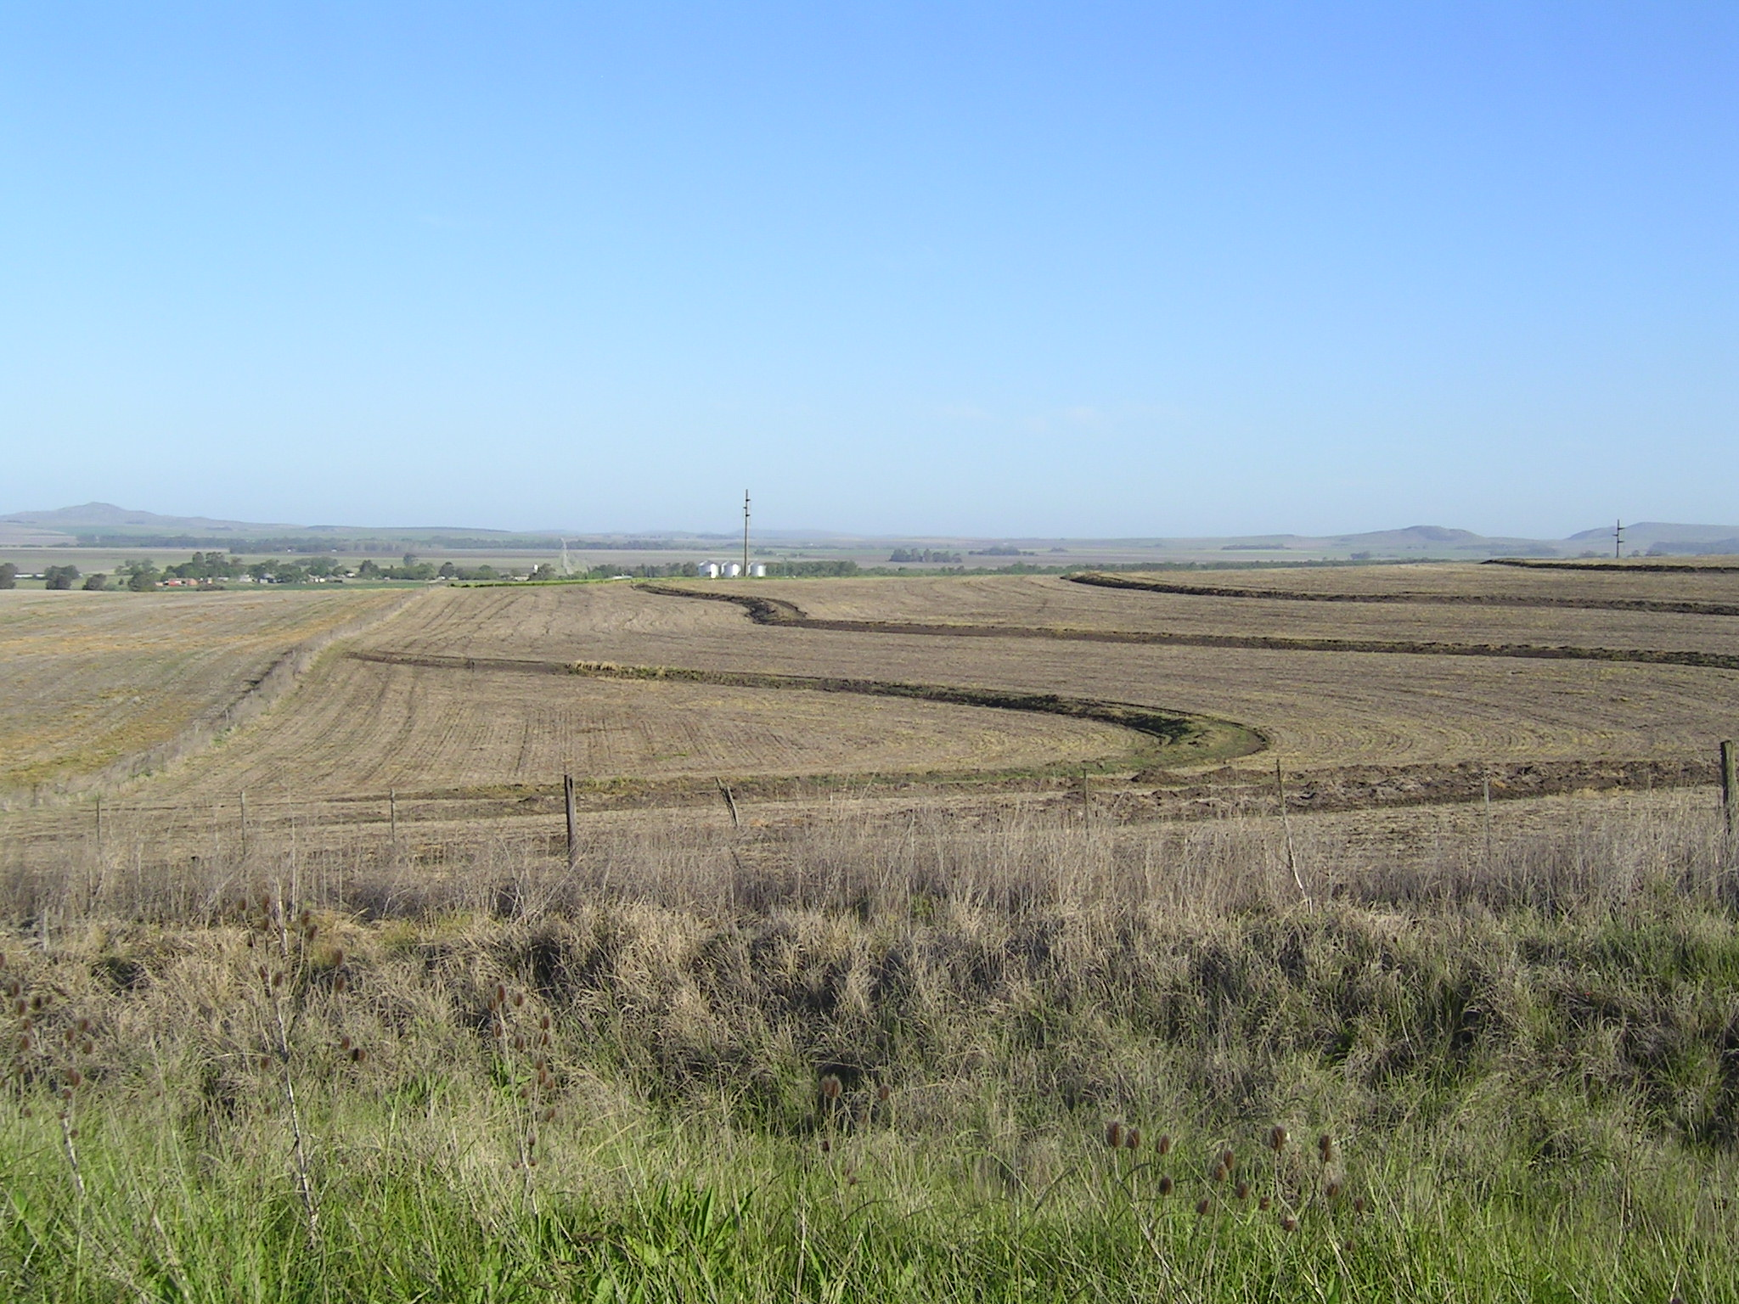
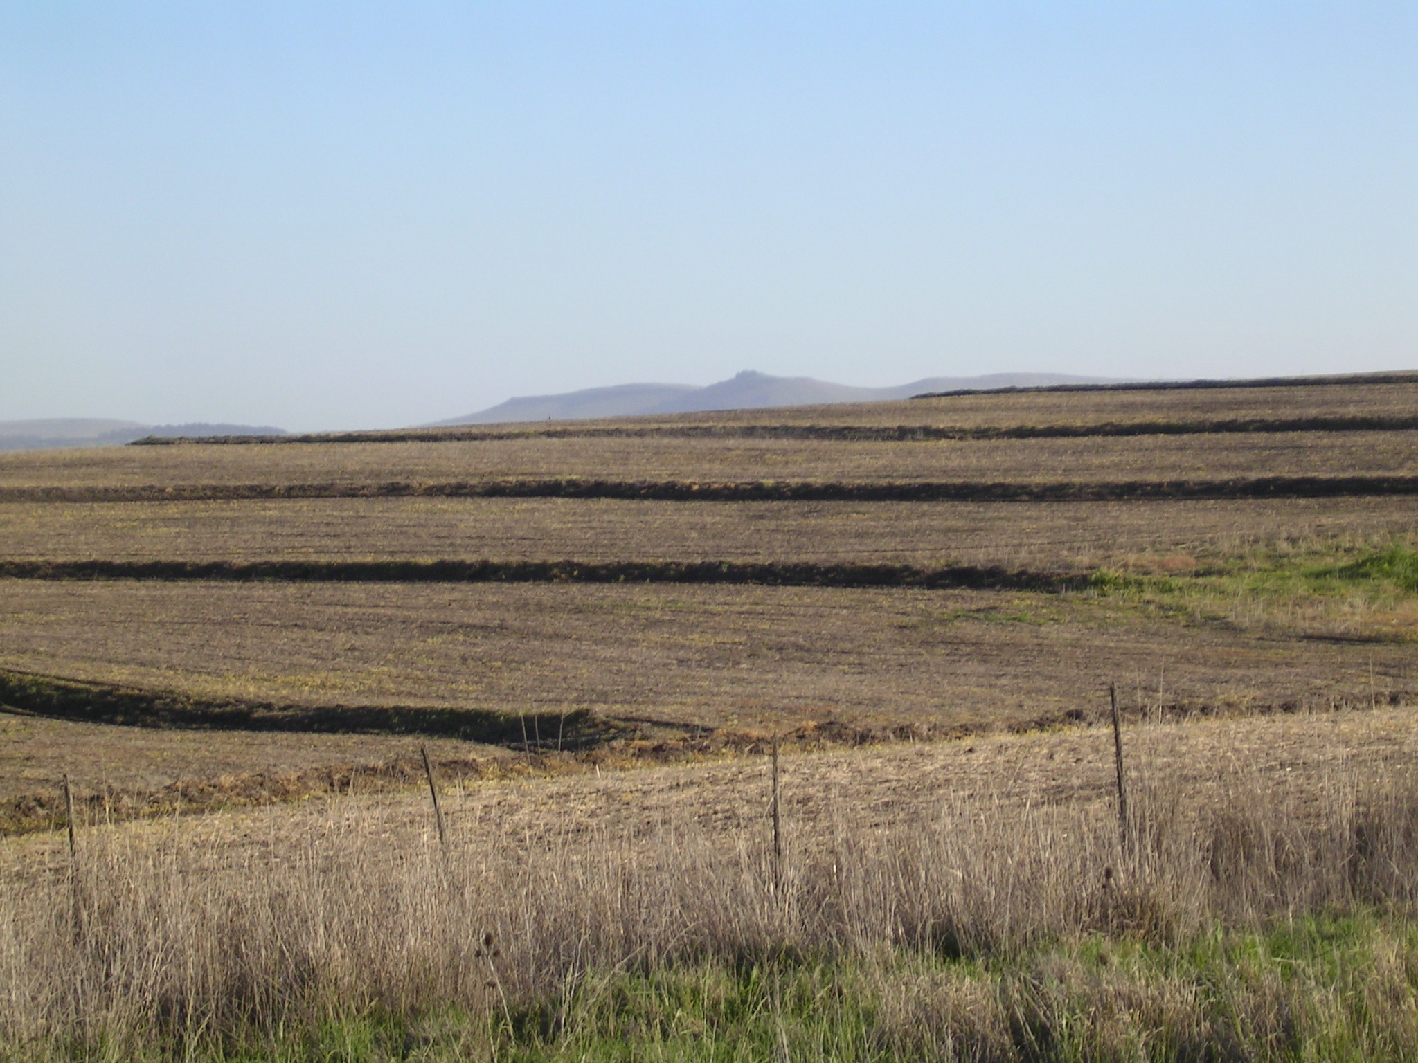
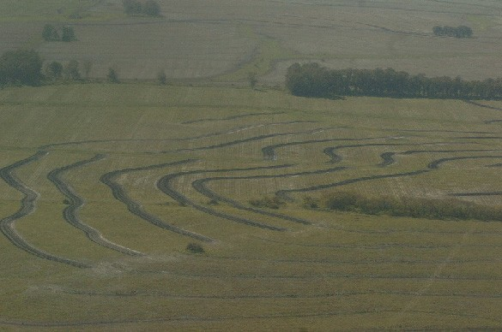

Slide 33
Tipos de terrazas
Por su función:
Desagüe
Absorción
Por su forma:
Base ancha o cultivables
Base angosta o no cultivable
Por su distanciamiento horizontal:
Clásica o desuniformes
Paralelas o uniformes

Slide 34
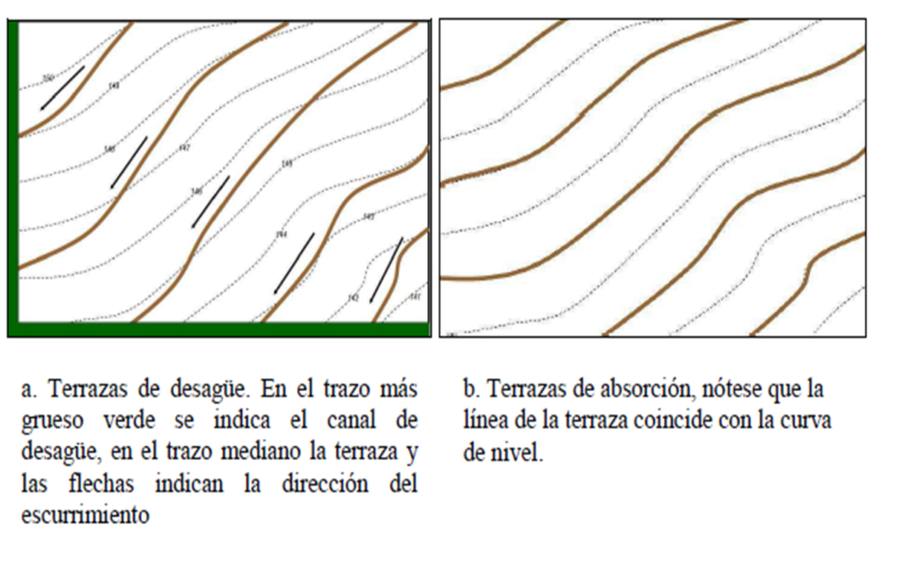
Por su Función

Slide 35
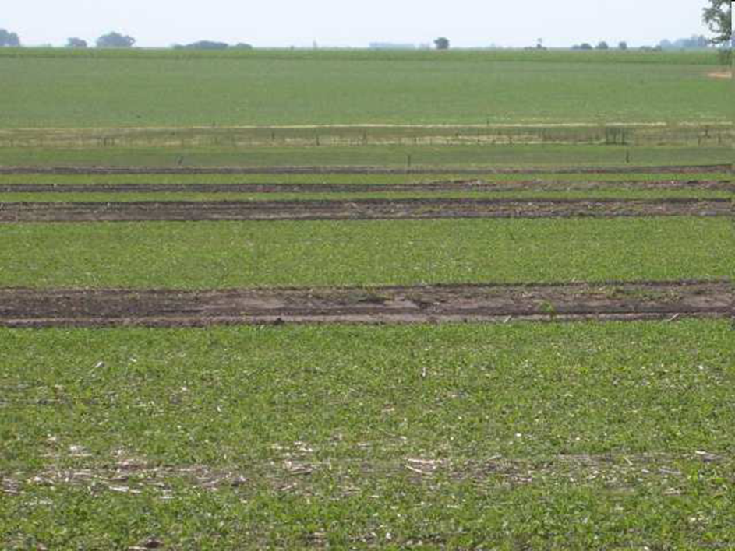
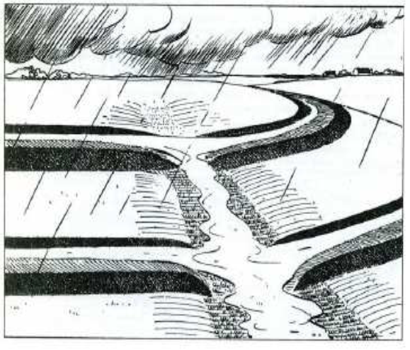
Terraza de Desagüe

Slide 36
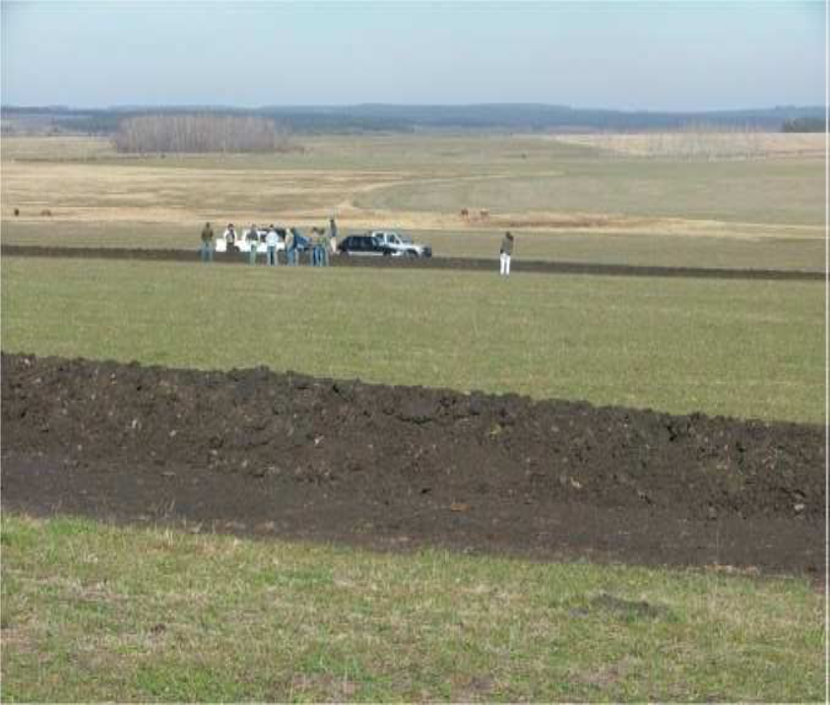
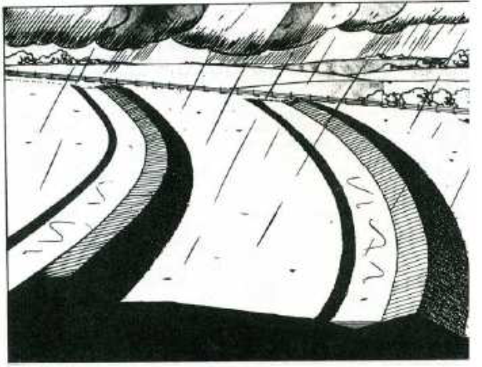
Terraza de Absorción

Slide 37
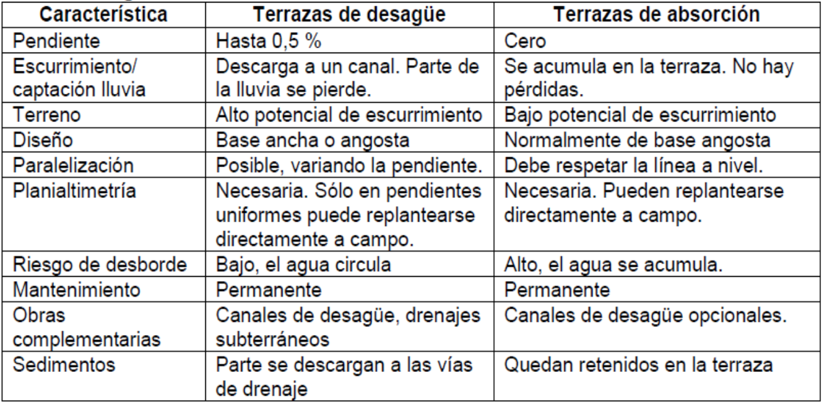

Slide 38
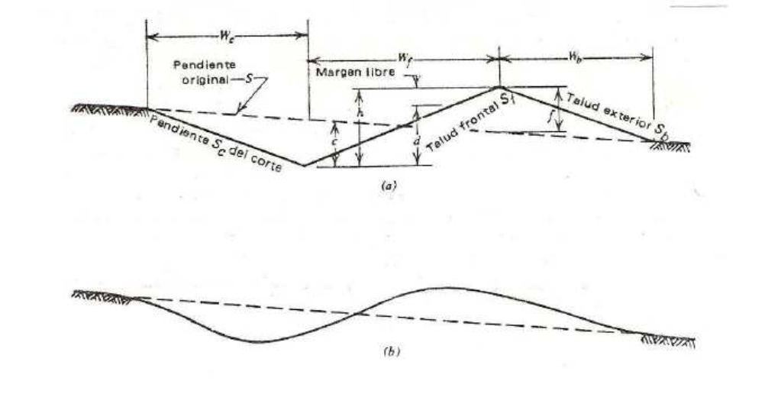
Por su Forma
Sección transversal de una terraza de base ancha.
Sección transversal de una terraza de base ancha después de 10 años de cultivo

Slide 39
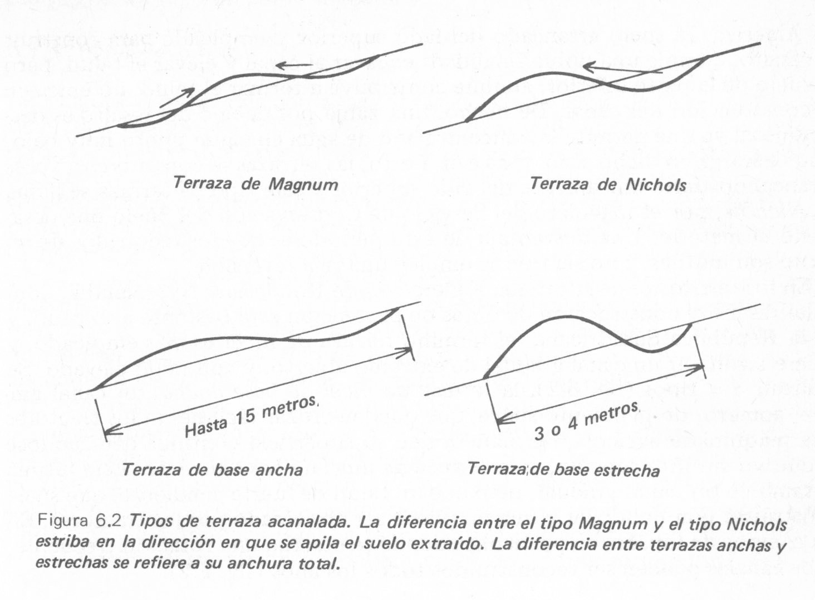

Slide 40
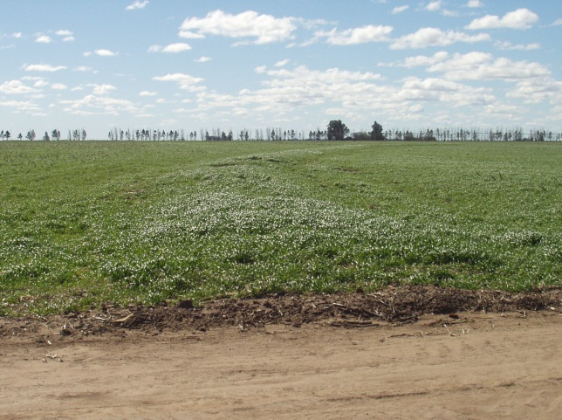
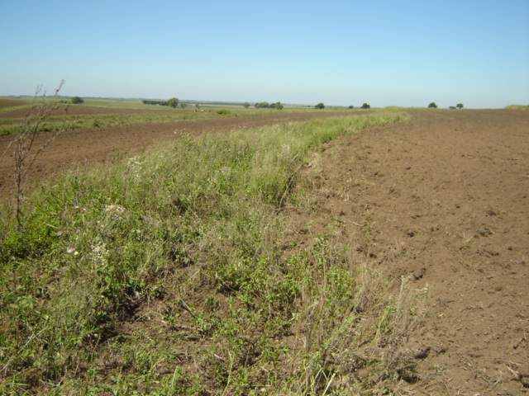
TERRAZA BASE ANCHA
TERRAZA BASE ANGOSTA

Slide 41
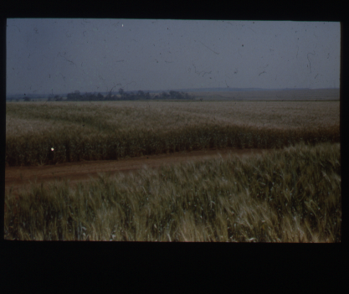
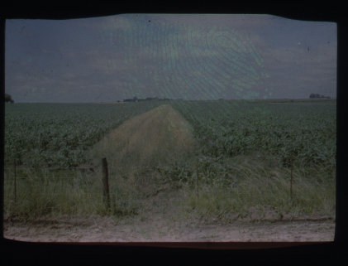

Slide 42
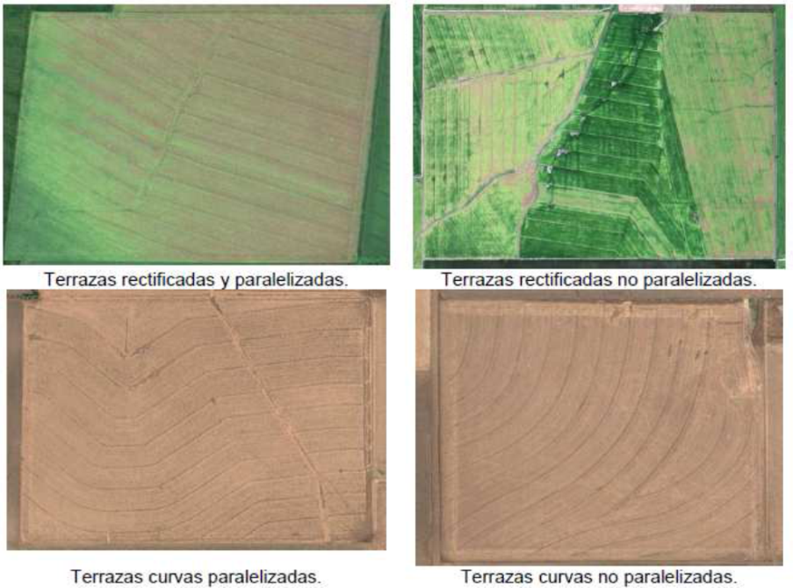
Por su Distanciamiento

Slide 43
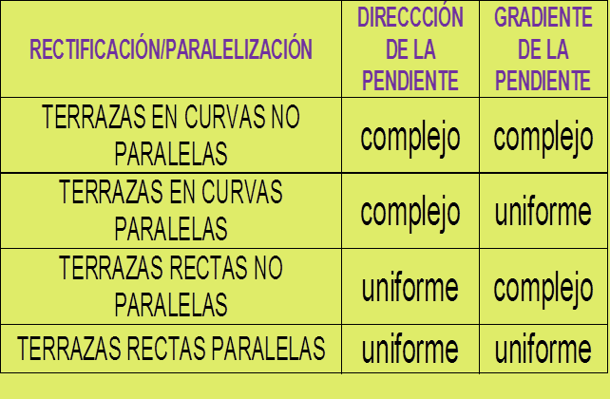
RECTIFICACIÓN/PARALELIZACIÓN | DIRECCIÓN DE LA PENDIENTE | GRADIENTE DE LA PENDIENTE
Terrazas en curvas no paralelas | complejo | complejo
Terrazas en curvas paralelas | complejo | uniforme
Terrazas rectas no paralelas | uniforme | complejo
Terrazas rectas paralelas | uniforme | uniforme

Slide 44
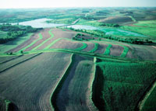
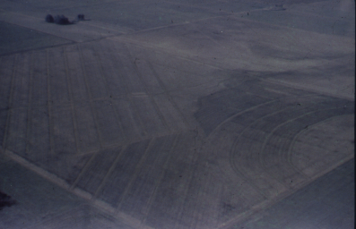

Slide 45
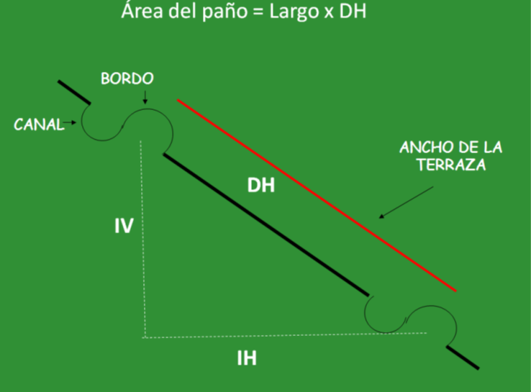
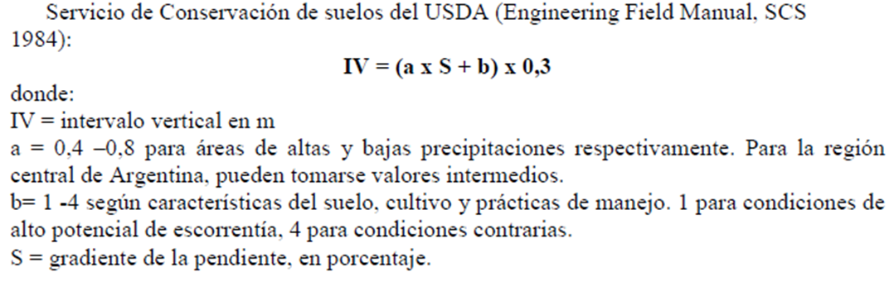



Diseño
Caudal (m³/seg. o mm/24 hs.)
Espaciado Vertical (I.V) y Horizontal (I.H)
IV = 0,3 (a x S + b), donde: a = 0,4 a 0,8 b = 1 a 4
Longitud máxima
Área del paño de la terraza ( D.H. x L )
Sección transversal
Pendiente del canal (sin pendiente, pendiente uniforme o desuniforme).
Velocidad máxima no erosiva (V.máx)
Velocidad en el canal (Ve Maning)
“La velocidad en el canal de la terraza (Ve Maning) debe ser igual o ligeramente inferior a la Velocidad máxima no erosiva”

Slide 46
Trazado de Terrazas de Absorción
1ra Curva de Nivel en el sector mas alto del lote.
2da Curva y sucesivas a I.V. calculado.

Slide 47


Slide 48

Trazado de Terrazas de Desagüe
( No paralelas )
1ra Curva con Gradiente en el sector mas alto del lote.
2da Curva y sucesivas a I.V. calculado.

Slide 49


Slide 50
Trazado de Terrazas de Desagüe
(Paralelas)
Una Curva con Gradiente representativa de cada sector de relieve homogéneo del lote. Terraza Madre.
Luego aguas arriba y abajo de cada Terraza Madre, en cada sector homogéneo del relieve, se trazan curvas paralelas, controlando que la Ve del agua n o sea erosiva o se formen contrapendientes en el canal de la terraza.
D.H.. calculado.

Slide 51


Slide 52


Slide 53


Construcción de terrazas

Slide 54



CONSTRUCCION DE LA TERRAZA
(arado de disco desde ambos lados)

Slide 55


TERRAZADEOR
(5-6 pasadas, varia con altura y potencia del tractor)

Slide 56
Laboreo entre terrazas de desagüe clásico no paralelas y absorción

Slide 57
Terrazas de banco
En pendientes superiores al 20%.
Modifican la longitud y el grado de la pendiente.

Slide 58



Slide 59

Prevención y Control de Cárcavas

Slide 60
Prevención
Respetar las vaguadas o desagües naturales
Control
Reconstituir el desagüe vegetado existente antes de la formación de la zanja o cárcava.
Se pretende disminuir la velocidad del escurrimiento en la cárcava
Ello se puede lograr por :
1. Control de cabecera.
2.Recuperación del Piso.
2.1 Autorellenado por el emplazamiento de estructuras y empaste.
(nº de estructuras = desnivel entre extremos/h de estructura)
2.2 Rellenado con maquinaria y empaste

Slide 61
Esquema de componentes de una cárcava a) vista en planta de una cárcava ramificada con cabecera principal y secundarias, b) vista en perspectiva de las partes de una cárcava.

Slide 62
Vertedero y Estructura Fija de mampostería para el control de cabeceras de cárcava : cara frontal y laterales, piso y parte superior.

Slide 63


Slide 64

Tobogán de bloques para proteger la cabecera de una cárcava.
( hasta 4 m de desnivel )

Slide 65

Albardones de embocadura y canales derivadores
Obras complementarias de defensa de cabeceras de cárcavas.

Slide 66

Suavizado o ataludado de cabecera de cárcava.
Se rebaja la cabecera con tierra y empasta y se complementa con albardón de embocadura.

Slide 67

Aleros de chapa protegiendo la cabecera de cárcavas.
Dto. Tercero Arriba, Córdoba
Dpto. Río Cuarto, Córdoba

Slide 68

Esquema de las partes constitutivas de un alero de chapa para control de cabeceras de cárcava.

Slide 69
Protección de cabecera con Canal de Desvío y Canales de Desagüe laterales protegidos.

Slide 70


Slide 71

Recuperación de pisos de cárcavas mediante Albardonado Interior.

Slide 72


Rastrillos de Retención para recuperación del piso de cárcava.

Slide 73





Slide 74

Parabolizado y albardonado de toda la cárcava.

Slide 75


Slide 76
Pueden combinarse las Prácticas de Control de cabecera y de Piso.
Una vez modificada la forma de la sección de la Cárcava de zanja a parabólica ( mayor Perímetro Mojado en consecuencia menor Rh y menor velocidad ) y protegida la cabecera principal y laterales se debe empastar o forestar.

Slide 77
Control de Escurrimientos Máximos
Regulador de escurrimiento.

